Slide 1
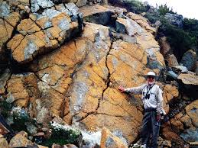
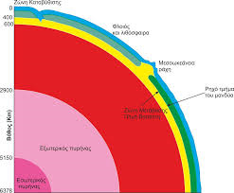
Η Ορογένεση στην Ευρώπη
ΓΕΩΓΡΑΦΙΑ-ΓΕΩΛΟΓΙΑ Β΄ΓΥΜΝΑΣΙΟΥ
ΚΑΝΤΟΥΡΟΥ ΠΑΡΑΣΚΕΥΗ

Slide 2
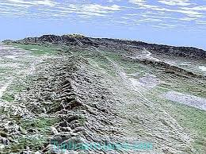
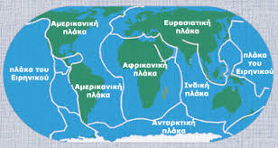
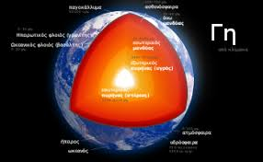
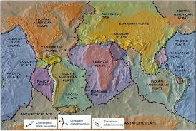
Τι είναι «ορογένεση»;
Ορογένεση είναι η δημιουργία των οροσειρών.
Βασική αιτία είναι η σύγκρουση των λιθοσφαιρικών πλακών που προκαλείται από την κίνηση των ρευμάτων μεταφοράς του μανδύα.
Τα ρεύματα μεταφοράς συμπαρασύρουν τις λιθοσφαιρικές πλάκες αναγκάζοντας αυτές να συγκρούονται

Slide 3
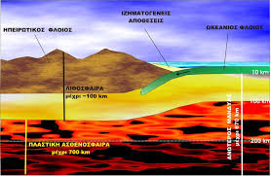
Τι είναι ορογένεση;

Slide 4
Λιθοσφαιρικές ή τεκτονικές πλάκες

Slide 6
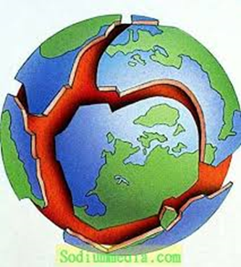
Η θερμότητα που παράγει ο πυρήνας της Γης είναι υπεύθυνη για τη δημιουργία των ρευμάτων μεταφοράς στον μανδύα (ασθενόσφαιρα).
Τα ρεύματα, που μεταφέρουν ύλη και ενέργεια, μετακινούν τις λιθοσφαιρικές πλάκες πάνω στις οποίες βρίσκονται οι ήπειροι.
Καθώς οι πλάκες μετακινούνται, πλησιάζουν μεταξύ τους (συγκλίνουν-συγκρούονται) ή απομακρύνονται (αποκλίνουν) ή κινούνται πλευρικά (παράλληλα).
Η κίνηση των λιθοσφαιρικών πλακών ευθύνεται για τη δημιουργία των βουνών (ορογένεση) και των υποθαλάσσιων οροσειρών, όπως επίσης για την πρόκληση των σεισμών και για την έκρηξη των ηφαιστείων.

Slide 7
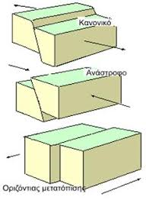
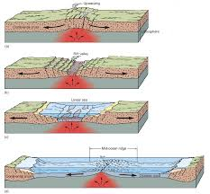
Κίνηση λιθοσφαιρικών πλακών

Slide 8
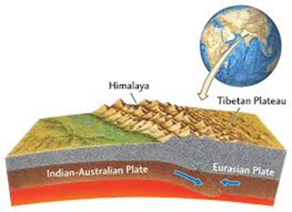

Slide 9
Ορογένεση με σύγκρουση λιθοσφαιρικών πλακών

Slide 11
Κίνηση λιθοσφαιρικών πλακών

Slide 12
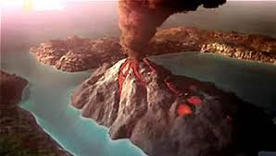
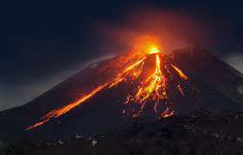
Έκρηξη ηφαιστείων

Slide 13
Έκρηξη ηφαιστείων

Slide 14
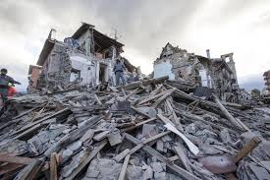
Σεισμοί

Slide 15
Οι κινήσεις της λιθοσφαιρικής πλάκας της Ευρασίας και οι συγκρούσεις της με άλλες πλάκες δημιούργησαν στο παρελθόν πτυχώσεις και ορογενέσεις
στο τέλος του Προτεροζωικού Αιώνα (Καληδόνια Πτύχωση),
μεταξύ Δεβονίου και Λιθανθρακοφόρου (Ερκύνια ή Βαρίσκια Πτύχωση)
και στην αρχή του Καινοζωικού (Αλπική Πτύχωση).

Slide 16
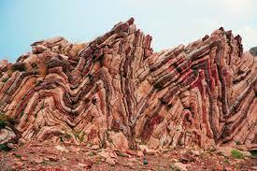
Πτυχές και ορογένεση

Slide 17
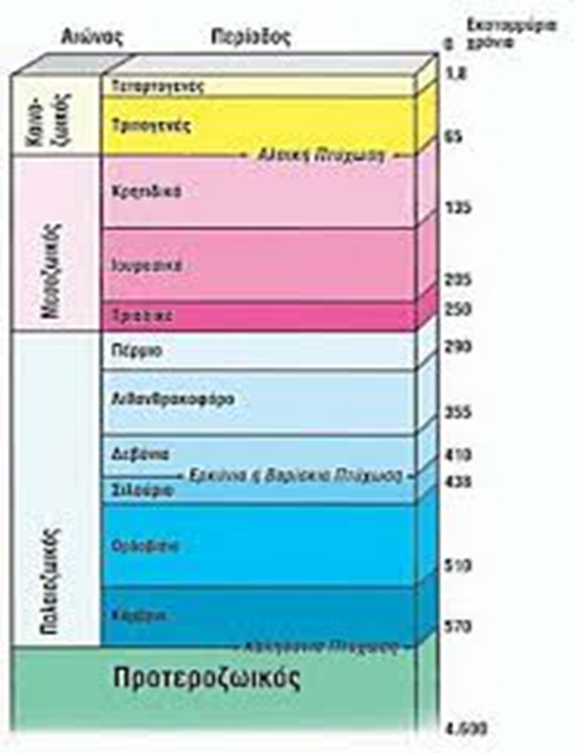
ΟΙ ΟΡΟΣΕΙΡΕΣ ΤΗΣ ΕΥΡΩΠΗΣ
Στην Ευρώπη τα παλαιότερα βουνά (Σκανδιναβικές 'Αλπεις, Όρη Σκωτίας κ.ά.) δημιουργήθηκαν με την Καληδόνια Πτύχωση, στο τέλος του Προτεροζωικού Αιώνα και στην αρχή του Παλαιοζωικού Αιώνα, περίπου 570 εκατομμύρια χρόνια πριν από σήμερα.
Τα βουνά της Ιβηρικής (εκτός των Πυρηναίων και της Σιέρα Νεβάδα), ο Ιούρας στη Γαλλία-Ελβετία, ο Μέλανας Δρυμός στη Γερμανία, τα Ουράλια Όρη κ.ά. σχηματίστηκαν με την Ερκύνια ή Βαρίσκια Πτύχωση στο μέσο του Παλαιοζωικού Αιώνα, περίπου 350 εκατομμύρια χρόνια πριν από σήμερα.
Τα βουνά της νότιας Ευρώπης, όπως τα Καρπάθια, ο Αίμος, ο Καύκασος, οι Άλπεις, η Πίνδος κ.ά., σχηματίστηκαν κατά την Αλπική Πτύχωση, δηλαδή τη γεωλογική ορογενετική διαταραχή η οποία ξεκίνησε περίπου 60 εκατομμύρια χρόνια πριν από σήμερα.

Slide 19
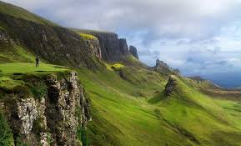
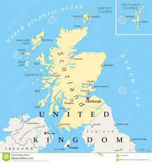
Δημιουργία πριν 570 εκατ. χρόνια

Slide 20
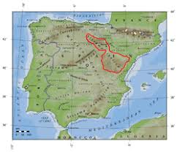
Σχηματισμός πριν 350 εκατ. χρόνια

Slide 21
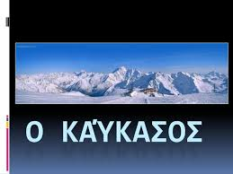
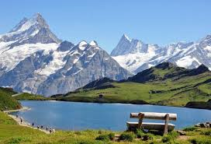
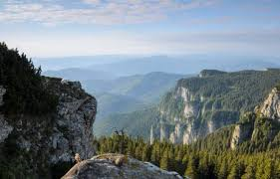
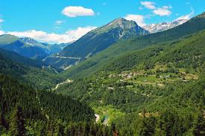
Βουνά Νότια Ευρώπης (Καρπάθια,Αίμος,Καύκασος,Άλπεις,Πίνδος κ.α.) Σχηματισμός πριν 60 εκατ. χρόνια
Άλπεις
Καρπάθια
Πίνδος

Slide 24
Το συμπέρασμα που προκύπτει από τα παραπάνω είναι πως η σημερινή μορφή της Ευρώπης, αλλά και της Ελλάδας, αποτελεί ένα στιγμιότυπο στη γεωλογική ιστορία του πλανήτη.
Δυνάμεις που βρίσκονται βαθιά μέσα στη Γη και εκδηλώνονται με φυσικά φαινόμενα, όπως οι σεισμοί και τα ηφαίστεια, είναι αυτές που δημιουργούν τα βουνά στην ήπειρο στην οποία ζούμε.
Για παράδειγμα, στην ευρωπαϊκή ήπειρο:
- Η απομάκρυνση της βορειοαμερικανικής από την ευρασιατική λιθοσφαιρική πλάκα συνέβαλε πριν από εκατομμύρια χρόνια στη δημιουργία της Ισλανδίας.
-Η σύγκρουση της ευρασιατικής με την αφρικανική πλάκα είναι πιθανό να οδηγήσει μετά από εκατομμύρια χρόνια στην εξαφάνιση της Μεσογείου.

Slide 25
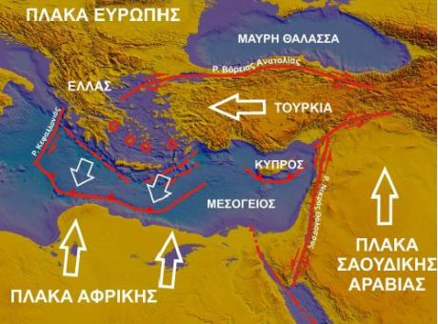
Η Ευρώπη γλιστράει κάτω από την Αφρικανική πλάκα…

Slide 26
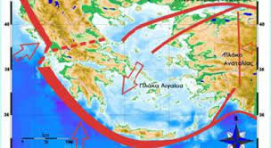
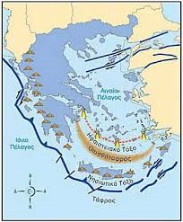

Slide 28
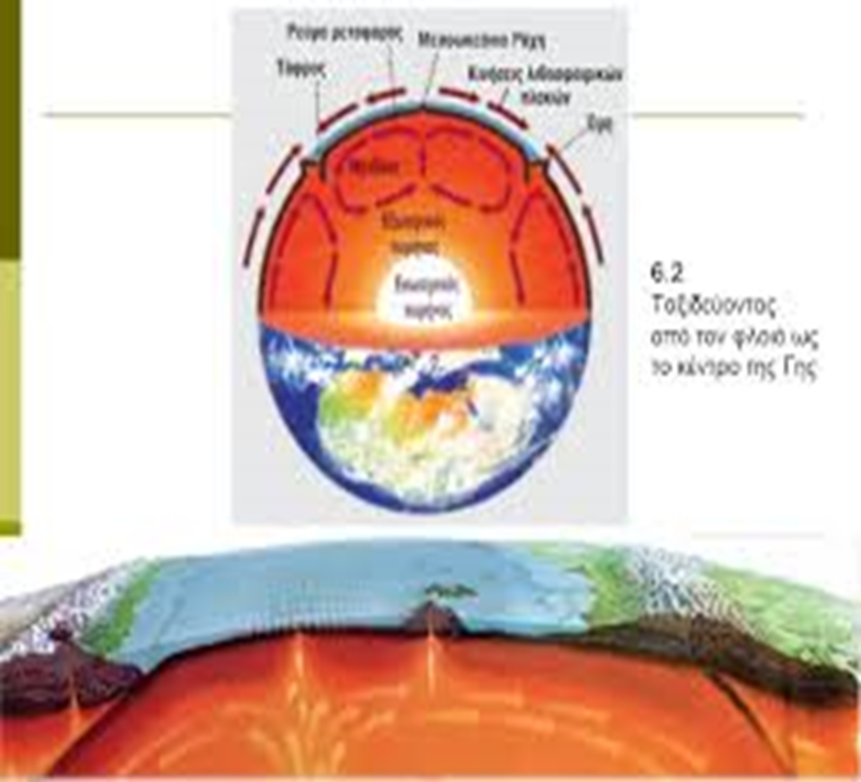
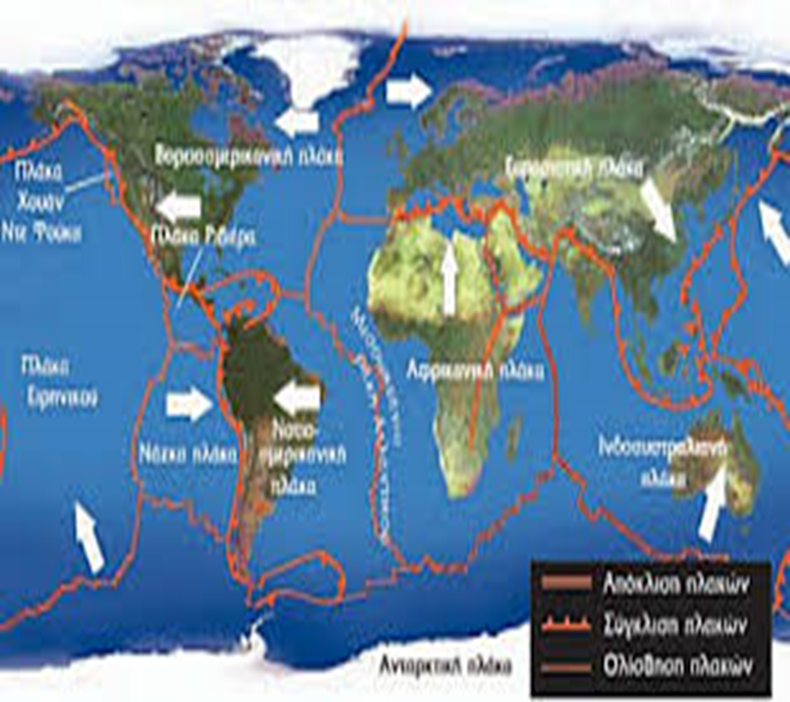
1^{η} Εργασία
Παρατηρήστε στην εικόνα τα ρεύματα μεταφοράς ύλης και θερμότητας (δηλαδή μάγματος) στον μανδύα της Γης (ασθενόσφαιρα).
Η κίνησή τους συμπαρασύρει και τα κομμάτια του φλοιού της Γης (λιθοσφαιρικές πλάκες) που βρίσκονται πάνω τους.
Μελετήστε στην εικόνα με τις κινήσεις των λιθοσφαιρικών πλακών.
• Ποιο είναι το αίτιο που δημιουργεί τα ρεύματα μεταφοράς στον μανδύα;
• Ποιες είναι οι κατευθύνσεις προς τις οποίες κινούνται, λόγω των ρευμάτων, οι λιθοσφαιρικές πλάκες;

Slide 29
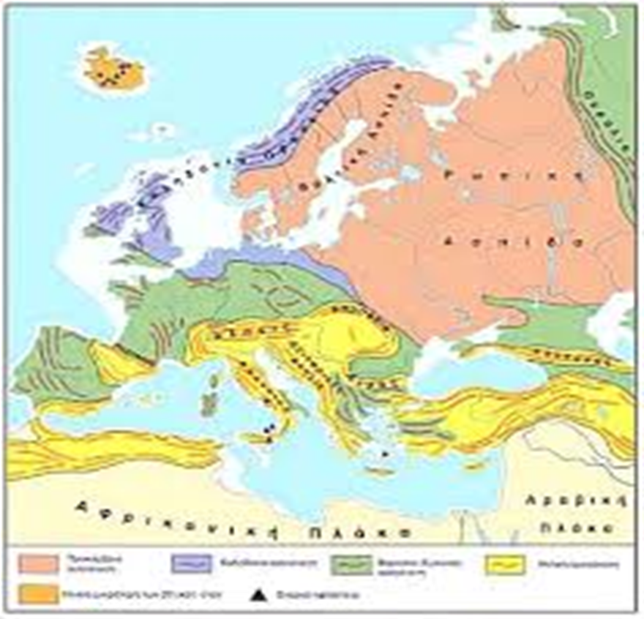
2^{η} εργασία
Μελετήστε την εικόνα και σημειώστε παρακάτω τις πτυχώσεις που αναφέρονται, με πρώτη την παλαιότερη γεωλογικά
Α………………………………………………………………………… Β………………………………………………………………………… Γ………………………………………………………………………
Κατόπιν συμπληρώστε τον παρακάτω πίνακα χρησιμοποιώντας τον γεωμορφολογικό και τον χάρτη ορογενέσεων της Ευρώπης.
Πτύχωση |  |  | Αλπική
Μία οροσειρά |  |  | Πυρηναία

Slide 30
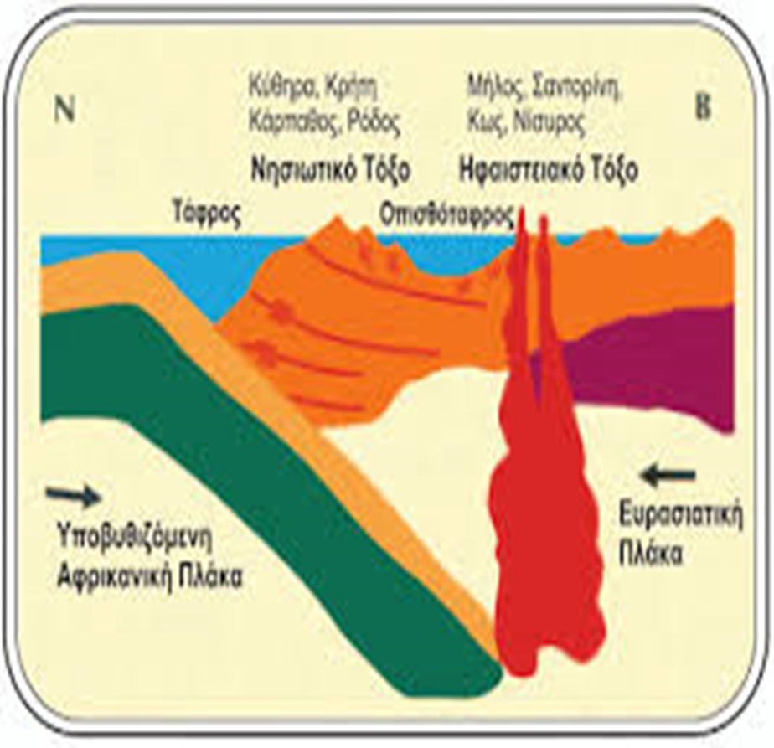
3^{η} εργασία
Παρατηρήστε στην εικόνα τα όρια και τις κατευθύνσεις κίνησης των λιθοσφαιρικών πλακών της Γης, καθώς και στο σχήμα τις κινήσεις της ευρασιατικής και της αφρικανικής λιθοσφαιρικής πλάκας.
Ποια λιθοσφαιρική πλάκα πλησιάζει την Ευρώπη;
Ποια λιθοσφαιρική πλάκα απομακρύνεται από την Ευρώπη;
Ποια ερμηνεία, σχετική με την κίνηση των πλακών, μπορείτε να δώσετε για τη δημιουργία της Ισλανδίας;
Ποιο πιστεύετε ότι θα είναι το γεωλογικό μέλλον της Μεσογείου;

Slide 31
Άσκηση
Με τη βοήθεια του γεωμορφολογικού χάρτη και του χάρτη ορογενέσεων της Ευρώπης σημείωσε δίπλα σε καθένα από τα παρακάτω ευρωπαϊκά βουνά την πτύχωση κατά την οποία δημιουργήθηκαν, χρησιμοποιώντας τα γράμματα (Κ) για την Καληδόνια, (Ε) για την Ερκύνια ή Βαρίσκια και (Α) για την Αλπική Πτύχωση:
α. Υψίπεδα Σκωτίας ( ) στ. Οροσειρά Ιούρα ( )
β. Σκανδιναβικές 'Αλπεις ( ) ζ. Απέννινα Όρη ( )
γ. Κανταβρικά Όρη ( ) η. Σιέρα Νεβάδα ( )
δ. Ουράλια Όρη ( ) θ. Καύκασος ( )
ε. Καρπάθια Όρη ( ) ι. Δειναρικές Άλπεις ( )

Slide 32
Χαρακτήρισε τις παρακάτω προτάσεις με το γράμμα (Σ), αν είναι σωστές, και με το γράμμα (Λ), αν είναι λανθασμένες:
α. Η Καληδόνια Πτύχωση συνέβη στις αρχές του Καινοζωικού Αιώνα.
β. Ο σχηματισμός της Ισλανδίας οφείλεται στην προσέγγιση της βορειοαμερικανικής με την ευρασιατική λιθοσφαιρική πλάκα.
γ. Οι γεωλογικές περίοδοι οφείλουν την ονομασία τους μόνο σε περιοχές όπου ανακαλύφθηκαν και παρατηρήθηκαν απολιθώματα.
δ. Η Ερκύνια Πτύχωση είναι προγενέστερη της Αλπικής.

